Slide 1
第五章 死锁与饥饿

Slide 2
死锁
  竞争资源引起
  无限等待，可检测
饥饿
  资源分配策略不公平引起
  不一定处于等待状态，可能忙等

Slide 3
提纲
5.8 死锁的发现
5.9 死锁的恢复
5.10 鸵鸟算法
5.11 有关问题的讨论
5.12 饥饿与活锁
5.13 简单组合资源死锁
的静态分析
5.14 同种组合资源死锁
的必要条件
5.1 死锁的概念
5.2 死锁类型
5.3 死锁的条件
5.4 资源分配图
5.5 死锁的处理
5.6 死锁预防
5.7 死锁避免

Slide 4
提纲
5.8 死锁的发现
5.9 死锁的恢复
5.10 鸵鸟算法
5.11 有关问题的讨论
5.12 饥饿与活锁
5.13 简单组合资源死锁
的静态分析
5.14 同种组合资源死锁
的必要条件
5.1 死锁的概念
5.2 死锁类型
5.3 死锁的条件
5.4 资源分配图
5.5 死锁的处理
5.6 死锁预防
5.7 死锁避免

Slide 5

5.1 死锁的概念

Slide 6


Slide 7
例子： r1 和 r2为可再用资源;
P1: apply for r1;
...
apply for r2;
...
return r1;
...
return r2;
P2: apply for r2;
...
apply for r1;
...
return r1;
...
return r2;
1
2

Slide 8
死锁定义
一组进程中的每一个进程，均无限期地等待此组进程中其它进程所占有的，因而永远无法得到的资源，这种现象称为进程死锁
当死锁发生后，参与死锁的进程将一直等待下去，除非有来自参与死锁进程之外的某种干预
定义死锁时刻
  无限等待发生时
  等待发生前（已注定死锁）

Slide 9
由定义得到的结论
关于死锁的一些结论
  参与死琐的进程至少有二个
  每个参与死锁的进程均等待资源
  参与死锁的进程中至少有两个进程占有资源
  死锁进程是系统中当前进程集合的一个子集

Slide 10
死锁产生原因
时间上
  由于进程运行过程中推进顺序不当，即调度时机不合适，不该切换的进程进行了切换，可能造成死锁
空间上
  对独占资源分配不当，互斥资源部分分配又不可剥夺，极易造成死锁

Slide 11
提纲
5.8 死锁的发现
5.9 死锁的恢复
5.10 鸵鸟算法
5.11 有关问题的讨论
5.12 饥饿与活锁
5.13 简单组合资源死锁
的静态分析
5.14 同种组合资源死锁
的必要条件
5.1 死锁的概念
5.2 死锁类型
5.3 死锁的条件
5.4 资源分配图
5.5 死锁的处理
5.6 死锁预防
5.7 死锁避免

Slide 12
5.2 死锁类型
1. 竞争资源引起的死锁
（1）不同种资源
A
B
E：左转
W:直行
C
D
S：左转

Slide 13
5.2 死锁类型(Cont.)
1. 竞争资源引起的死锁
（1）不同种资源
E
S
E：左转
W:直行
W
S
S：左转

Slide 14
5.2 死锁类型(Cont.)
1. 竞争资源引起的死锁
（1）不同种资源
E
E
E：左转
W:直行
W
S
S：左转

Slide 15
5.2 死锁类型(Cont.)
（2）同种资源
4台打印机，申请:a, 释放 a
P1: a a a a a a a a
P2: a a a a

Slide 16
5.2 死锁类型(Cont.)
2. 进程通讯引起的死锁
P1： receive(P2,M1);
P2: receive(P3,M2);
P3: receive(P1,M3);
其它原因引起的死锁
  After you / after you

Slide 17
提纲
5.8 死锁的发现
5.9 死锁的恢复
5.10 鸵鸟算法
5.11 有关问题的讨论
5.12 饥饿与活锁
5.13 简单组合资源死锁
的静态分析
5.14 同种组合资源死锁
的必要条件
5.1 死锁的概念
5.2 死锁类型
5.3 死锁的条件
5.4 资源分配图
5.5 死锁的处理
5.6 死锁预防
5.7 死锁避免

Slide 18
5.3 死锁的条件
Coffman条件(必要条件)
  资源独占(mutual exclusion)
  不可剥夺(non preemption)
  保持申请(hold-while-applying)
  循环等待(circular wait)
当每类资源只有一个实例时， Coffman条件为充要条件
破坏上述任意一个条件可以消除死锁

Slide 19
提纲
5.8 死锁的发现
5.9 死锁的恢复
5.10 鸵鸟算法
5.11 有关问题的讨论
5.12 饥饿与活锁
5.13 简单组合资源死锁
的静态分析
5.14 同种组合资源死锁
的必要条件
5.1 死锁的概念
5.2 死锁类型
5.3 死锁的条件
5.4 资源分配图
5.5 死锁的处理
5.6 死锁预防
5.7 死锁避免

Slide 20
5.4 资源分配图
定义: 一个系统资源分配图是一个二元组G=(V,E), 其中V是节点集，E是边集。V=P∪R, P={p1,p2,…,pn}, R={r1,r2,…,rm},
E={(pi,rj)}∪{(rj,pi)}, pi∈P, rj∈R.
申请边(pi,rj): pi申请rj；
分配边(rj,pi): rj分配pi;
图示： 进程：
资源：
申请边：由进程到资源类；
分配边：由资源实例到进程。

Slide 21
5.4 资源分配图(Cont.)
申请：pi申请rj中的一个资源实例，由pi向rj画一条申请边，如可满足，改为分配边
释放：去掉分配边
如果资源分配图中没有环路，则系统中没有死锁；如果存在环路，则系统中可能存在死锁.

Slide 22
例子（无环路，无死锁）
例1. P={p1,p2,p3}, R={r1(1),r2(2),r3(1),r4(3)}
E={(p1,r1),(p2,r3),(r1,p2),(r2,p1),(r2,p2),(r3,p3), (r4,P3)}
r1
r3
p1
p2
p3
r2
r4

Slide 23
例子（有环路，有死锁）
增加边（p3,r2)
r1
r3
p1
p2
p3
r2
r4

Slide 24
例子（有环路，无死锁）
p1
p2
r1
r2
p3
P2释放占有资源r1, 分给P1, (p1,r1)改为(r1,p1)

Slide 25
资源分配图的约简
寻找一个非孤立且没有请求边的节点pi, 若无算法结束;
去除pi的所有分配边使其成为一个孤立节点;
寻找所有请求边都可满足的进程pj, 将pj的所有请求边全部改为分配边;
转步骤1.
若算法结束时,所有节点均为孤点,则称资源分配图是完全可约简的,否则称为不可完全约简的.

Slide 26
死锁定理
死锁定理
  S为死锁状态的充分必要条件是S的资源分配图不可完全约简

Slide 27
例（有环路，无死锁）
p1
p2
r1
r2
p3

Slide 28
例（有环路，无死锁）
Step1寻找一个非孤立且没有请求边的节点(P2)
p1
p2
r1
r2
p3

Slide 29
例（有环路，无死锁）
Step2去除P2所有分配边使其成为一个孤立节点
p1
p2
r1
r2
p3

Slide 30
例（有环路，无死锁）
Step3 寻找所有请求边都可满足的进程p1, 将p1的所有请求边全部改为分配边;
p1
p2
r1
r2
p3

Slide 31
例（有环路，无死锁）
Step4 转步骤1(寻找一个非孤立且没有请求边的节点P1)
p1
p2
r1
r2
p3

Slide 32
例（有环路，无死锁）
Step5 去除P1的所有分配边使其成为一个孤立节点
p1
p2
r1
r2
p3

Slide 33
例（有环路，无死锁）
Step6 寻找所有请求边都可满足的进程p3, 将p3的所有请求边全部改为分配边;
p1
p2
r1
r2
p3

Slide 34
例（有环路，无死锁）
Step7 去除P3的所有分配边使其成为一个孤立节点,此时，所有节点均为孤点, 资源分配图可完全可约简，故无死锁。
p1
p2
r1
r2
p3

Slide 35
例（有环路，有死锁）
r1
r3
p1
p2
p3
r2
r4

Slide 36
提纲
5.8 死锁的发现
5.9 死锁的恢复
5.10 鸵鸟算法
5.11 有关问题的讨论
5.12 饥饿与活锁
5.13 简单组合资源死锁
的静态分析
5.14 同种组合资源死锁
的必要条件
5.1 死锁的概念
5.2 死锁类型
5.3 死锁的条件
5.4 资源分配图
5.5 死锁的处理
5.6 死锁预防
5.7 死锁避免

Slide 37
5.5 死锁的处理
死锁预防(Deadlock Prevention)
死锁避免(Deadlock Avoidance)
死锁检测(Deadlock Detection)
死锁恢复(Deadlock Recovery)

Slide 38
提纲
5.8 死锁的发现
5.9 死锁的恢复
5.10 鸵鸟算法
5.11 有关问题的讨论
5.12 饥饿与活锁
5.13 简单组合资源死锁
的静态分析
5.14 同种组合资源死锁
的必要条件
5.1 死锁的概念
5.2 死锁类型
5.3 死锁的条件
5.4 资源分配图
5.5 死锁的处理
5.6 死锁预防
5.7 死锁避免

Slide 39
5.6 死锁预防
对进程有关资源的申请活动加限制，所有进程遵循这种限制，即可保证没有死锁发生
  优点：简单，系统不需要做什么
  缺点：对进程约束，违反约束仍可能死锁
预防方法
  预先分配法
  有序分配法

Slide 40
5.6.1 预先分配法
进程：运行前申请所需全部资源
系统
  能够满足，全部分配
  否则，一个也不分配
由于进程在投入运行前已经占有所需要的全部资源，因而在运行期间不会再发出新的资源申请命令
破坏“hold-and-wait”条件

Slide 41
5.6.1 预先分配法(Cont.)
缺点：
  资源利用效率低
  一次提出申请困难

Slide 42
5.6.2 有序分配法
资源集：R={r1,r2,…,rn}，事先将所有资源类排序
函数：F：R→N 每个资源类赋予唯一的整数
规定进程必须按照资源编号从小到大的次序申请资源
例如：R={scanner,tape,printer}
F(scanner)=1; F(tape)=2; F(printer)=3;
申请次序
r1
r2
...
rk
...
rm
进程pi可以申请资源rj中的实例⇔∀rl,pi当前已占有rl, F(rl)<F(rj)

Slide 43
5.6.2 有序分配法(Cont.)
一个进程可以申请某一资源类ri中的资源实例的充要条件是它已经释放了资源类rj中的所有资源实例，这里F(ri)<=F(rj)
如果遵从这个条件，就不会发生死锁

Slide 44
5.6.2 有序分配法(Cont.)
证明无死锁（deadlock free)：
方法：反证，假定死锁
时刻t1: p1无限等待r_{k1}中的资源实例，被p2占有；
t2: p2无限等待r_{k2}中的资源实例，被p3占有；
…
tn: pn无限等待r_{kn}中的资源实例，被p1占有;
根据有序申请假设：
F(r_{k1})<F(r_{k2})<…<F(r_{kn})<F(r_{k1})
矛盾。
有序分配策略通过破坏循环等待条件来预防死锁的发生。

Slide 45
例子
A
B
E：左转
W:直行
C
D
S：左转
死锁的可能性：情形1，情形2
资源编号：F(D)=1; F(B)=2; F(A)=3; F(C)=4;
Var S1,S2,S3,S4:semaphore; (1,1,1,1)

Slide 46
例子
Procedure S:
P(S1);
驶入D；
P(S2);
驶入B;
V(S1);
P(S3);
驶入A；
V(S2);
驶出A;
V(S3)
Procedure E:
P(S2);
驶入B；
P(S3);
驶入A;
V(S2);
P(S4);
驶入C；
V(S3);
驶出C;
V(S4);
Procedure W:
P(S1);
P(S4);
驶入C;
驶入D；
V(S4);
驶出D；
V(S1);

Slide 47
例子
COBEGIN
S1:S; … ; Sm:S;
E1:E; … ; En:E;
W1:W; ... ; Wo:W
COEND;

Slide 48
提纲
5.8 死锁的发现
5.9 死锁的恢复
5.10 鸵鸟算法
5.11 有关问题的讨论
5.12 饥饿与活锁
5.13 简单组合资源死锁
的静态分析
5.14 同种组合资源死锁
的必要条件
5.1 死锁的概念
5.2 死锁类型
5.3 死锁的条件
5.4 资源分配图
5.5 死锁的处理
5.6 死锁预防
5.7 死锁避免

Slide 49
5.7 死锁避免
死锁避免
  保证系统不进入死锁状态的动态策略
  对于进程发出的每一个系统能够满足的资源申请命令实施动态检查，并根据检查结果决定是否实施资源分配
安全
分配
检测
可满足请求
不分配
不安全

Slide 50
5.7 死锁避免(Cont.)
定义 系统处于安全状态：如果存在一个由系统中的所有进程构成的安全进程序列<p1,p2,…,pn>，那么系统处于安全状态。
进程序列<p1,p2,…,pn>安全，p1,p2,…,pn可依次进行完。
死锁
安全
不安全

Slide 51
银行家算法(Cont.)
Banker’s algorithm, E.W. Dijkstra.
进程：事先申明所需资源最大量（并不分配）
Claim=Max
系统：对每个可满足的资源申请命令进行安全性检查。
安全,分配;不安全:不分配
P={p1,p2,…,pn};
R={r1,r2,…,rm};

Slide 52
银行家算法(Cont.)
数据结构：
Available: array[1..m]of integer; //系统可用资源
Claim: array[1..n,1..m]of integer; //进程最大需求
Allocation: array[1..n,1..m]of integer; //当前分配
Need: array[1..n,1..m]of integer; //尚需资源
Request: array[1..n,1..m]of integer; //当前请求
临时变量：
Work: array[1..m]of integer;//记录可用资源
Finish: array[1..n]of boolean;//记录进程是否可以执行完

Slide 53
资源分配算法
Pi请求资源
T
F
Request[I]≤Need[I]
F
Request[I]≤Available
T
请求超量，错返
Available:=Available-Request[I]
Allocation[I]:=Allocation[I]+Request[I]
Need[I]:=Need[I]-Request[I]
不满足，等待
T
安全
F
确认，pi继续
Available:=Available+Request[I]
Allocation[I]:=Allocation[I]-Request[I]
Need[I]:=Need[I]+Request[I]
pi等待

Slide 54
安全性检测算法
Work:=Available;
Finish:=false;
T
有满足条件的j:
Finish[j]=false
Need[j]≤Work
F
T
F
∀j ,finish[j]=true
Finish[j]:=true;
Work:=Work+Allocation[j]
安全
不安全

Slide 55
银行家算法例子
R={A(10),B(5),C(7)} P={p0,p1,p2,p3,p4}
Claim Allocation Need Available Work Finish
A B C A B C A B C A B C A B C
7 5 3 0 1 1 7 4 2 3 3 3
3 2 2 2 0 0 1 2 2
9 0 2 3 0 0 6 0 2
2 2 2 2 1 1 0 1 1
4 3 3 0 0 2 4 3 1
P0:
p1:
p2:
p3:
p4:
安全进程序列：<p1,p3,p4,p2,p0>
p2请求：Request[2]=(1,0,2)

Slide 56
银行家算法例子(Cont.)
假定分配：
Claim Allocation Need Available Work Finish
A B C A B C A B C A B C A B C
7 5 3 0 1 1 7 4 2 2 3 1
3 2 2 2 0 0 1 2 2
9 0 2 4 0 2 5 0 0
2 2 2 2 1 1 0 1 1
4 3 3 0 0 2 4 3 1
P0:
p1:
p2:
p3:
p4:
安全进程序列：<p3,p4,p1,p2,p0>，P2请求可分配
p4请求：Request[4]=(3,3,0)，是否分配？
不能满足，P4等待

Slide 57
银行家算法例子(Cont.)
假定分配：
Claim Allocation Need Available Work Finish
A B C A B C A B C A B C A B C
7 5 3 0 1 1 7 4 2 2 3 1
3 2 2 2 0 0 1 2 2
9 0 2 4 0 2 5 0 0
2 2 2 2 1 1 0 1 1
4 3 3 0 0 2 4 3 1
P0:
p1:
p2:
p3:
p4:
p0请求：Request[0]=(0,2,1), 是否分配？

Slide 58
银行家算法例子(Cont.)
假定分配：
Claim Allocation Need Available Work Finish
A B C A B C A B C A B C A B C
7 5 3 0 3 2 7 2 1 2 1 0
3 2 2 2 0 0 1 2 2
9 0 2 4 0 2 5 0 0
2 2 2 2 1 1 0 1 1
4 3 3 0 0 2 4 3 1
P0:
p1:
p2:
p3:
p4:
不安全，取消分配，P0等待。

Slide 59
银行家算法的保守性
例子：R={A(1),B(1)}, 申请a, b; 释放a, b
P={p1,p2}, p1: a b a b; p2:b b b a a b
某时刻系统状态如下：
Claim Allocation Need Available Work Finish
A B A B A B A B A B
p1：1 1 0 0 1 1 1 1
p2：1 1 0 0 1 1
Request[1]=(1,0), 是否分配？

Slide 60
银行家算法的保守性
分配后：
Claim Allocation Need Available Work Finish
A B A B A B A B A B
p1：1 1 1 0 0 1 0 1
p2：1 1 0 0 1 1
安全，分配。

Slide 61
银行家算法的保守性(Cont.)
分配后：
Claim Allocation Need Available Work Finish
A B A B A B A B A B
p1：1 1 1 0 0 1 0 1
p2：1 1 0 0 1 1
如继续Request[2]=(0,1), 是否分配？

Slide 62
银行家算法的保守性(Cont.)
分配后：
Claim Allocation Need Available Work Finish
A B A B A B A B A B
p1：1 1 1 0 0 1 0 0
p2：1 1 0 1 1 0
如继续Request[2]=(0,1), 不安全，不分配，P2请求等待

Slide 63
银行家算法的保守性(Cont.)
例子：R={A(1),B(1)}, 申请a, b; 释放a, b
P={p1,p2}, p1: a b a b; p2:b b b a a b
Request[1]=(1,0),
Request[2]=(0,1),
实际上，如果真正实施资源分配，系统并不会处于死锁状态。因为分配资源后安照P2(b), P1(b),P1(a),P1(b),P2(b), P2(a), P2(a),P2(b)的次序，两个进程都可以执行完毕
死锁状态是不安全状态的真子集

Slide 64
Remarks
银行家算法要求条件：进程所需资源最大量, 这个信息对于充要性分析是不够的
假设：进程预先给出有关资源的命令序列，则可以给出死锁避免的充要性算法
预先给出进程有关资源的命令序列是困难的(程序的分枝和循环）

Slide 65
提纲
5.8 死锁的发现
5.9 死锁的恢复
5.10 鸵鸟算法
5.11 有关问题的讨论
5.12 饥饿与活锁
5.13 简单组合资源死锁
的静态分析
5.14 同种组合资源死锁
的必要条件
5.1 死锁的概念
5.2 死锁类型
5.3 死锁的条件
5.4 资源分配图
5.5 死锁的处理
5.6 死锁预防
5.7 死锁避免

Slide 66
5.8 死锁的发现
死锁发现：如果一个系统中既未采用死锁预防策略，也未采用死锁避免策略，则系统有可能发生死锁
死锁检测算法:由Shoshani和Coffman提出

Slide 67
5.8.1 死锁检测算法
数据结构：
Available: array[1..m]of integer;
Allocation: array[1..n,1..m]of integer;
Request: array[1..n,1..m]of integer;
临时变量：
Work: array[1..m]of integer;
Finish: array[1..n]of Boolean;

Slide 68
5.8.1 死锁检测算法(Cont.)
Finish[I]=true
for allocation[I]=0
Work:=Available;
Finish:=false;
T
有满足条件的i:
Finish[i]=false
Request[i]≤Work
F
T
F
∀i ,finish[i]=true
Finish[i]=true;
Work:=Work+Allocation[i]
无死锁
死锁

Slide 69
Remarks
上述算法可以检测到参与死锁的全部进程
只检测占有资源的进程，初始化时：
Finish[i]=true, for Allocation[I]=0

Slide 70
Remarks(Cont.)
令P是所有进程的集合，P’包含于P，是所有占有资源的进程集合，则:
  P死锁⬄P’死锁
死锁检测之后是恢复，只考虑P’中的进程
死锁检测不考虑P-P’中的进程，缩小了检测范围，降低了系统开销

Slide 71
死锁例子
例子：R={A(7),B(3),C(6)}; P={p0,p1,p2,p3,p4}
Allocation Request Available Work Finish
A B C A B C A B C A B C
p0: 0 1 0 0 0 0 0 1 0
p1: 2 0 0 2 0 2
p2: 3 0 3 0 0 0
p3: 2 1 1 1 0 0
p4: 0 0 2 0 0 2
存在安全序列<p0,p2,p3,p4,p1>,故未死锁。

Slide 72
死锁例子
例子：R={A(7),B(3),C(6)}; P={p0,p1,p2,p3,p4}
Allocation Request Available Work Finish
A B C A B C A B C A B C
p0: 0 1 0 0 0 0 0 1 0
p1: 2 0 0 2 0 2
p2: 3 0 3 0 0 0
p3: 2 1 1 1 0 0
p4: 0 0 2 0 0 2
如果Request[2]=(0,0,1), 是否死锁？

Slide 73
死锁例子
例子：R={A(7),B(3),C(6)}; P={p0,p1,p2,p3,p4}
Allocation Request Available Work Finish
A B C A B C A B C A B C
p0: 0 1 0 0 0 0 0 1 0
p1: 2 0 0 2 0 2
p2: 3 0 3 0 0 1
p3: 2 1 1 1 0 0
p4: 0 0 2 0 0 2
如果Request[2]=(0,0,1), 死锁，参与死锁进程{p1,p2,p3,p4}

Slide 74
5.8.2 死锁检测时刻
考虑因素
  死锁发生频度
  死锁影响进程数
检测时间
  等待时检测
  定时检测
  资源(eg. CPU)利用率下降时检测
  交互式任务没有响应时检测

Slide 75
提纲
5.8 死锁的发现
5.9 死锁的恢复
5.10 鸵鸟算法
5.11 有关问题的讨论
5.12 饥饿与活锁
5.13 简单组合资源死锁
的静态分析
5.14 同种组合资源死锁
的必要条件
5.1 死锁的概念
5.2 死锁类型
5.3 死锁的条件
5.4 资源分配图
5.5 死锁的处理
5.6 死锁预防
5.7 死锁避免

Slide 76
5.9 死锁的恢复
重新启动：是最简单、最常用的死锁消除方法，但代价很大。
终止进程(process termination)
(1) 一次性全部终止；(2) 逐步终止(优先级，代价函数)
3. 剥夺资源(resource preemption
(1) 逐步剥夺
(2) 一次剥夺
4. 进程回退(rollback):让参与死锁的进程回退到以前没有发生死锁的某个点处，并由此点开始继续执行，希望进程交叉执行时不再发生死锁。但是系统开销很大

Slide 77
提纲
5.8 死锁的发现
5.9 死锁的恢复
5.10 鸵鸟算法
5.11 有关问题的讨论
5.12 饥饿与活锁
5.13 简单组合资源死锁
的静态分析
5.14 同种组合资源死锁
的必要条件
5.1 死锁的概念
5.2 死锁类型
5.3 死锁的条件
5.4 资源分配图
5.5 死锁的处理
5.6 死锁预防
5.7 死锁避免

Slide 78
5.10 鸵鸟算法
视而不见
  Pro:
    工程师观点(考虑死锁发生的频率,危害,处理代价)
      死锁发生频率<<其它故障引起的系统瘫痪的频率
      死锁处理constant overhead >>危害
    Unix和Windows等商用系统都采用鸵鸟算法
      一般用户宁愿忍受系统的偶然性故障带来的损失，也不愿意经常进行死锁处理而牺牲系统性能
  Cont:
    数学家观点
      必须处理,无论代价如何
目前系统实际如此
  Eg. UNIX proc结构(100)

Slide 79
提纲
5.8 死锁的发现
5.9 死锁的恢复
5.10 鸵鸟算法
5.11 有关问题的讨论
5.12 饥饿与活锁
5.13 简单组合资源死锁
的静态分析
5.14 同种组合资源死锁
的必要条件
5.1 死锁的概念
5.2 死锁类型
5.3 死锁的条件
5.4 资源分配图
5.5 死锁的处理
5.6 死锁预防
5.7 死锁避免

Slide 80
5.11 有关问题的讨论
关于充要性算法
  死锁预防
    无开销，但使用不便，资源利用率低，而且若进程违反相关协议仍然可能发生死锁
  死锁避免
    开销大，且不是必要性算法
    充要性算法需要比银行家算法还强的条件
    银行家算法只给出了进程需要资源的最大量，而所需要资源的具体申请和释放顺序仍然是未知的，因而银行家算法只能往最坏处设想

Slide 81
5.11 有关问题的讨论(Cont.)
关于消耗型资源问题
  消耗型资源
    又称生灭资源，是指系统运行过程中动态产生、动态消亡的资源，如消息
    当发送者执行send系统调用命令便产生了这种资源
    当接收者执行receive系统调用时便消耗了这种类型的资源
  解决死锁策略
    超时技术

Slide 82
5.11 有关问题的讨论(Cont.)
关于可剥夺资源问题
  处理器
    一个处理器在一段时间内只能分配给一个进程，当出现高优先级别进程允许抢先
    多个进程不会因为竞争处理器而发生死锁
  内存
    当占有一部分内存的进程申请新内存资源无法满足时，为其分配外存空间
    如果外存空间也不能满足，死锁可能发生
    但一般很少见，因为外存空间很大，这是虚拟存储的优点

Slide 83
提纲
5.8 死锁的发现
5.9 死锁的恢复
5.10 鸵鸟算法
5.11 有关问题的讨论
5.12 饥饿与活锁
5.13 简单组合资源死锁
的静态分析
5.14 同种组合资源死锁
的必要条件
5.1 死锁的概念
5.2 死锁类型
5.3 死锁的条件
5.4 资源分配图
5.5 死锁的处理
5.6 死锁预防
5.7 死锁避免

Slide 84
5.12 饥饿与活锁
饥饿(starvation)
  当等待时间给进程推进和响应带来明显影响时,称发生了进程饥饿
  饥饿到一定程度的进程所赋予的使命即使完成也不再具有实际意义时称该进程被饿死
没有时间上界的等待
  排队等待
  忙式等待
忙式等待条件下发生的饥饿,称为活锁(live lock)

Slide 85
死锁与饥饿
饥饿 vs 死锁
  死锁进程处于等待状态，忙式等待的进程并非处于等待状态, 但却可能被饿死
  死锁进程等待永远不会释放的资源, 饿死进程等待可能被释放,但却不会分给自己的资源,其等待时间没有上界
  死锁一定发生了循环等待,饿死不然
  死锁至少涉及两个进程, 饿死进程可能只有一个

Slide 86
提纲
5.8 死锁的发现
5.9 死锁的恢复
5.10 鸵鸟算法
5.11 有关问题的讨论
5.12 饥饿与活锁
5.13 简单组合资源死锁
的静态分析
5.14 同种组合资源死锁
的必要条件
5.1 死锁的概念
5.2 死锁类型
5.3 死锁的条件
5.4 资源分配图
5.5 死锁的处理
5.6 死锁预防
5.7 死锁避免

Slide 87
5.13 简单组合资源死锁的静态分析
可复用资源(reusable resource)
  一次只能分配给一个进程使用的资源
组合资源
  由相对独立的若干资源构成的资源集合，其中每个相对独立的资源称为子资源
同种组合资源
  由相同类型的子资源构成的组合资源.

Slide 88
5.13 简单组合资源死锁的静态分析
条件：已知各个进程有关资源的活动序列
判断：有无死锁可能性
步骤1：以每个进程占有资源，申请资源作为一个状态，
记作：(pi：aj：ak1,…,akn)=(进程：请求：占有);
步骤2：以每个状态为一个节点；
步骤3：如p1所申请资源为p2所占有，则由p1向p2画一有向
弧(相同进程间不画)；
步骤4：找出所有环路；
步骤5：判断环路上状态是否能同时到达，如是有死锁可能
性，否则无死锁可能性。
(1)环路中有相同进程，不能到达；
(2)环路中有相同被占有资源，不能到达.

Slide 89
死锁分析例子
R={A，B，C，D，E，F，G}
p1：c d c a b d a b
p2：d e d b f e b f
p3：c e e f a e f a
(p1:d:c)
(p2:e:d)
(p3:e:c)
(p1:a:d)
(p2:b:e)
(p3:f:c)
(p1:b:da)
(p2:f:eb)
(p3:a:cf)

Slide 90
死锁分析例子(Cont.)
R={A，B，C，D，E，F，G}
p1：c d c a b d a b
p2：d e d b f e b f
p3：c e e f a e f a
(p1:d:c)
(p2:e:d)
(p3:e:c)
(p1:a:d)
(p2:b:e)
(p3:f:c)
(p1:b:da)
(p2:f:eb)
(p3:a:cf)

Slide 91
死锁分析例子(Cont.)
p1：c d c a b d a b
p2：d e d b f e b f
p3：c e e f a e f a
p1:
a
p2:
…
pn:
2
1
证明：线1不可达；
反证：假定线1可达，则线2可达。
p2先于p1; p3先于p2; p1先于p3, 矛盾。

Slide 92
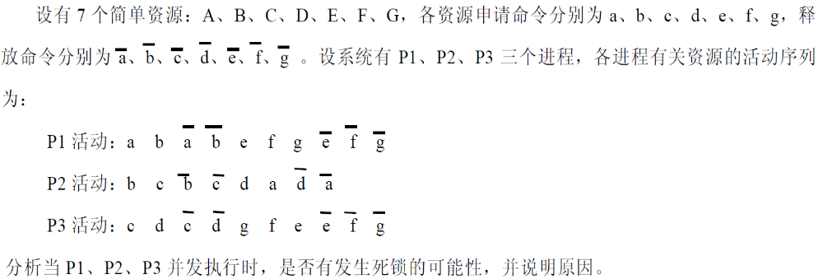
例：死锁静态分析

Slide 93
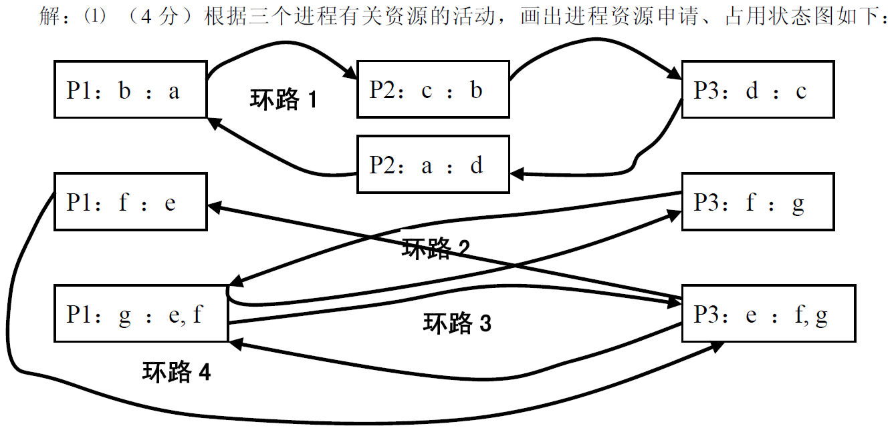

Slide 94
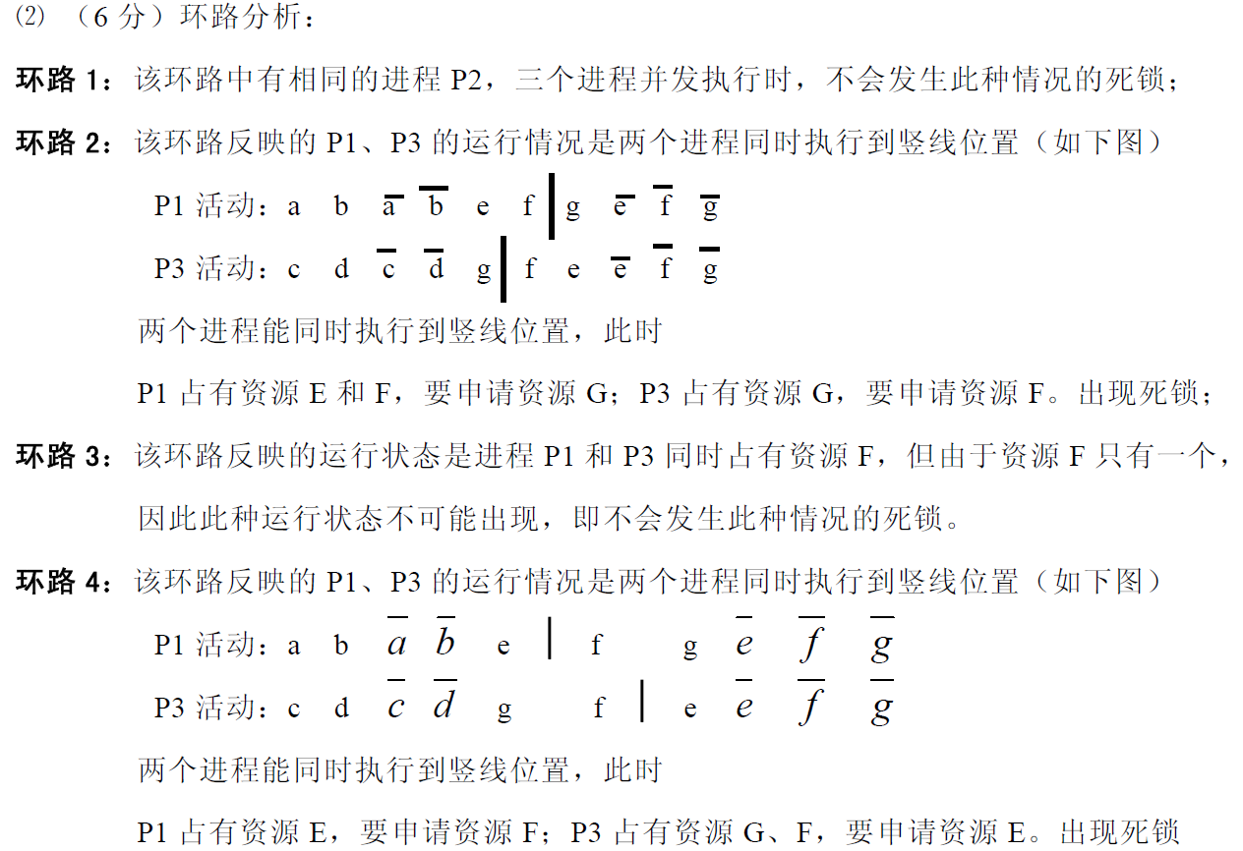

Slide 95
提纲
5.8 死锁的发现
5.9 死锁的恢复
5.10 鸵鸟算法
5.11 有关问题的讨论
5.12 饥饿与活锁
5.13 简单组合资源死锁
的静态分析
5.14 同种组合资源死锁
的必要条件
5.1 死锁的概念
5.2 死锁类型
5.3 死锁的条件
5.4 资源分配图
5.5 死锁的处理
5.6 死锁预防
5.7 死锁避免

Slide 96
5.14 同种组合资源死锁的必要条件
M：资源数量
N：使用该类资源进程的数量
Σ：所有进程所需要该类资源的总量
假定死锁，n个进程参与了死锁(2≤n≤N)
参与死锁的进程所需资源的总量≥M+n
未参与死锁进程所需资源的总量≥N-n
所有进程所需资源的总量Σ≥M+n+N-n=M+N
当Σ<M+N时，一定没有死锁；
当Σ≥M+N时，至少有一个交叉有死锁。

Slide 97
例.同种组合资源死锁
例1. M=15；
N=4；P1(4); P2(6); P3(1); P4(7)
Σ=4+6+1+7=18<M+N=19
无死锁可能性。
例2. M=15;
N=4；P1(5); P2(6); P3(1); P4(7)
Σ=5+6+1+7=19≥M+N=19
有死锁可能性。死锁情况：
P1：a a a a a
P2：a a a a a a
P3：a
P4：a a a a a a a

Slide 98
例. 过河问题
问题描述
  有南北走向的河流如下图所示，河中有用石块搭成的便桥
  每个石块上最多容纳一个过河者，两个相邻石块的间距恰好为一步
  西岸过河者经过石块1、2、3、4、6 、5到达东岸，东岸过河者经过石块5、6、7、8、2 、1到达东岸
  试分析可能发生的死锁情况，给出一个无死锁、无饥饿、并行度高的解法，并用信号量和PV操作实现

Slide 99
例. 过河问题
水
流
West
East
8
7
1-2-3-4-6-5
1
2
6
5
5-6-7-8-2-1
3
4
要求: (1)无死锁; (2)无饿死; (3)并行度高。

Slide 100
问题分析
死锁分析
  当2个方向各有3人踏上石块时，必发生死锁
  当2个方向各有1人分别踏上1、2或者5、6时，也会发生死锁
死锁预防
  最简单的方式规定东、西两岸人员不能同时过河，但这可能导致饥饿或饿死，同时也影响并行度
  根据资源数量，限制同时过河的人数在5个以内，这时至少有一个方向的过河人数不超过2个，当他们分别踏上3、4或者7、8石块时，对另一方向的过河人无影响
  其次，对两岸竞争的1、2和5、6两对石块，采用有序分配法，即按1、2和5、6次序申请

Slide 101
Var S, s1,s2,s3,s4,s5,s6,s7,s8:semaphore; (5,1,1,1,1,1,1,1,1)
W→E:
P(S);
P(s1);
走到1;
P(s2);
走到2;
V(s1);
P(s3);
走到3；
V(s2);
P(s4);
走到4；
V(s3);
P(s5);
P(s6);
走到6;
V(s4);
走到5;
V(s6);
走到E;
V(s5);
V(S);
水
流
West
East
8
7
1-2-3-4-6-5
1
2
6
5
5-6-7-8-2-1
3
4

Slide 102
Var S, s1,s2,s3,s4,s5,s6,s7,s8:semaphore; (5,1,1,1,1,1,1,1,1)
E→W:
P(S);
P(s5);
走到5;
P(s6);
走到6;
V(s5);
P(s7);
走到7；
V(s6);
P(s8);
走到8；
V(s7);
P(s1);
P(s2);
走到2;
V(s8);
走到1;
V(s2);
走到W;
V(s1);
V(S);
水
流
West
East
8
7
1-2-3-4-6-5
1
2
6
5
5-6-7-8-2-1
3
4

Slide 103
作业 #3
第5章课后习题9
第5章课后习题10
设系统有R1和R2两类独占型资源供进程P1和P2所共享，R1有2台，R2有1台。已知P1和P2均以如下的顺序申请和释放资源：
申请R1；申请R2；申请R1；释放R1；释放R2；释放R1。
问 题： 根据进程P1和P2对资源的请求序列，
画图分析两进程并发运行时可能到达的所有死锁点。

